Slide 1
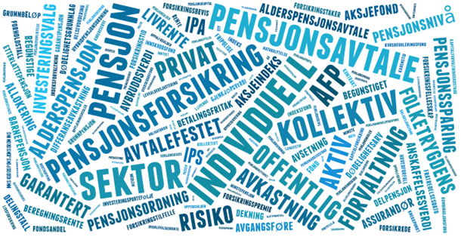
Alderspensjon for dummies

Slide 2
Det norske pensjonssystemet
Sparing
Tjenestepensjon
Folketrygden
Du har flere sparegriser til din alderspensjon:
Egen sparing
Obligatorisk tjenestepensjon for privat sektor
Offentlig tjenestepensjon for offentlig sektor
Folketrygden, som forvaltes av NAV, er grunnmuren for alle som er bosatt i Norge

Slide 3
Den største sparegrisen – alderspensjonen du sparer til i folketrygden
Sparing til alderspensjon
Folketrygden omfatter alle som er bosatt i Norge, ble innført 1.1.1967
Pensjonen tjenes opp mellom 13 og 75 år
Pensjonen tjenes opp med 18,1% av lønn per år
Det bygges opp til en pensjonsbeholdning/sparegris
All inntekt (lønn) teller, og alle år teller
Utbetaling av alderspensjon
Årlig pensjon = din beholdning som deles på gjenstående leveår – livsvarig utbetaling
Du kan velge å ta alderspensjonen fra NAV fra fylte 62 år, senest fra 75 år

Slide 4
Hva betyr dette?
Jo lenger du jobber – jo mer pensjon
Jo mer du tjener – jo mer pensjon
Jo senere du tar ut pensjon – desto mer har du kvar
Fakta om alderspensjon fra NAV:
Alle kan ta ut alderpensjon fra folketrygden og samtidig fortsette i jobb
Ikke alle kan ta ut alderspensjon fra 62 år pga. for lav opptjening
Fra 67 år skal alderspensjon fra folketrygden settes i gang, hvis man har gått av med pensjon

Slide 5
Det norske pensjonssystemet
Sparing
Tjenestepensjon
Folketrygden
Den andre sparegrisen til din alderspensjon:
Egen sparing
Obligatorisk tjenestepensjon for privat sektor
Offentlig tjenestepensjon for offentlig sektor
Folketrygden, som forvaltes av NAV, er grunnmuren for alle som er bosatt i Norge

Slide 6
Din andre sparegris Offentlig tjenestepensjon
Alle arbeidstakere i Norge har krav på tjenestepensjon
Du som jobber i offentlig sektor (kommune/stat) har offentlig tjenestepensjon som finansieres av din arbeidsgiver
Hva har du av pensjonsytelser i din offentlige tjenestepensjon?
Avtalefestet pensjon (AFP)
Alders-pensjon
Etterlattepensjon
Uførepensjon

Slide 7
Har du jobbet i andre kommuner eller i staten før du begynte i Bærum kommune?
Statens Pensjonskasse (SPK)
15 år
Oslo Pensjonsforsikring (OPF)
7 mnd.
Bærum kommunale pensjonskasse
10 år
25 år og 7 mnd.
Den såkalte overføringsavtalen for offentlige pensjonsordninger sikrer at:
all medlemstid i offentlige tjenestepensjonsordninger legges sammen
den siste pensjonsordningen som du var medlem av utbetaler pensjonen basert på total medlemstid

Slide 8
Alderspensjon for deg som er født i 1962 og tidligere
Avtalt nivå:
Alderspensjon fra folketrygden (NAV) + offentlig tjenestepensjon = 66 prosent av sluttlønn, ved full medlemstid i 100 % stilling.
For de som er født i 1962 eller tidligere er kravet til full opptjening en medlemstid på 30 år.
Hvor mye du får utbetalt avhenger av
hvor lenge du har jobbet i det offentlige,
stillingsprosenten og
hvor mye du har i lønn når du går av med pensjon
Alderspensjonen er livsvarig og utbetales månedlig
Jobb i privat sektor og pensjonistlønn reduserer ikke pensjonen

Slide 9
Alderspensjon for deg som er født i 1963 og senere
Du vil tjene opp til alderspensjon med endrede regler fra 1.1.2020:
Minner om sparingen til alderspensjon som du har i folketrygden; årlig sparing frem til 75 år, kan tas ut når du ønsker mellom 62-75 år
Fra 1.1.20 sparer du 5,7 % av lønnen din til sparegrisen
Også denne alderspensjonen er livsvarig
Du kan jobbe uten at din pensjon reduseres
Pensjonen øker jo lenger du jobber - de som er yngre må belage seg på å jobbe noe lengre
Du beholder din pensjonsopptjening som du har fra før 1.1.2020 på det gamle regelverket. Mange vil få pensjon både etter dagens regler og nye regler i fremtiden.
Den så kalte påslagsordningen

Slide 10
Noen råd

Slide 11
ALDRI
…hør på hva andre sier!!
…skaff deg alltid dine egne beregninger!!

Slide 12
Hvor kan jeg finne mer info om pensjon?
Bærum kommunale pensjonskasse (BKP) – logg deg inn på Medlemsportalen på https://www.bkp.no/ for å se din medlemstid og dine opptjente pensjonsrettigheter. På hjemmesiden finner du også kontaktinformasjon til oss om du ønsker hjelp med å få en oversikt over din pensjon, eller om du ønsker individuelle beregninger.
Hvis du er lærer kan du logge deg inn på https://spk.no/Pensjon/ for å se din medlemstid og prøve kalkulatoren.
Hvis du er sykepleier kan du logge deg inn på https://www.klp.no/pensjon/offentlig-tjenestepensjon for å finne din medlemstid og prøve kalkulatoren
De aller fleste kan gå inn og simulere sin alderspensjon i folketrygden på https://www.nav.no/no/person,
Hvis du har jobbet i privat sektor eller har egne spareavtaler kan du logge deg inn på https://norskpensjon.no/ og se om du finner disse avtalene der.

Slide 13
Vanlige og vanskelige begreper i pensjonsverden
Har du noen pensjonsord som du lurer på?
Finans Norge har en pensjonsordliste - ordene med flest oppslag er pensjon, tjenestepensjonsordning, alderspensjon og folketrygden.
«Løpende
pensjon»

Slide 14
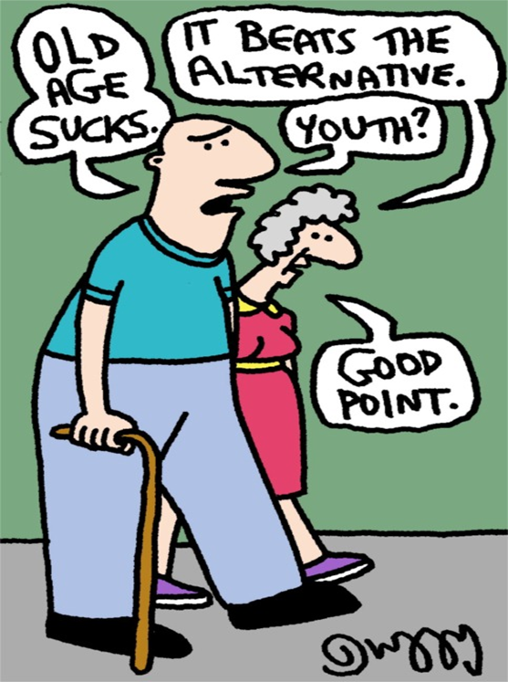
Takk for oppmerksomheten!!

Slide 15
Liten ordliste
AFP står for avtalefestet pensjon og er for de født 1962 og tidligere en tidligpensjon som utbetales mellom 62 og 67 år til ansatte som oppfyller bestemte krav. For medlemmer som er født 1963 og senere er AFP enda en sparegris hvor uttak kan startes mellom 62-70 år – utbetales livsvarig. Det finnes også AFP i privat sektor.
Alderspensjon = pensjon som utbetales fra en avtalt alder. Utbetalingen kan komme fra folketrygden, tjenestepensjonsordning og/eller egen pensjonssparing.
Avkortning = redusert utbetaling av pensjon for eksempel pga. at du ikke har full tjenestetid, eks 26/30 år, i offentlig pensjonsordning eller for at du mottar lønn
Delingstall = tall som brukes i forbindelse med levealdersjustering for å beregne årlig pensjon for personer som er født i 1954 eller senere. Når du starter uttak av pensjon, vil delingstallet i hovedsak gjenspeile forventet gjenstående levealder for ditt årskull. For personer født mellom 1954 og 1962 skjer levealdersjusteringen gjennom en kombinasjon av forholdstall og delingstall.
Etterlattepensjon = pensjon som utbetales dersom ektefelle/registrert partner (ektefellepensjon) – Obs ikke samboer - eller forsørger (barnepensjon) dør
Folketrygden = offentlig trygdeordning for personer som bor eller jobber i Norge, eller som tidligere har bodd eller jobbet i Norge. Grunnlaget i det sosiale og økonomiske støttesystemet i Norge.
Folketrygdens grunnbeløp (G) = beløp som benyttes ved beregning av folketrygdens pensjoner og andre rettigheter, og som blir justert hvert år per 1. mai. Fra 1.5.20 = kr 101 351

Slide 16
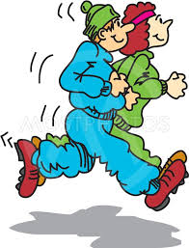
Forholdstall = tall som brukes i forbindelse med levealdersjustering for å beregne årlig pensjon for personer som er født i perioden 1943 -1953
Fratredelsesdato = siste ansettelsesdag for en medarbeider som slutter i en bedrift
Individuell garanti = for deg som er født til og med 1958. Det betyr at du kan få et tillegg for å sikre at samlet alderspensjon fra folketrygden og offentlig pensjonsordning tilsammen utgjør minst 66 prosent av pensjonsgrunnlaget
Levealdersjustering = fastsettelse av årlig pensjon basert på forventet levealder for ett bestemt årskull. Gjelder for alle som er født i 1943 og senere
Løpende pensjon = pensjon under utbetaling
Medlem = person som er med i en pensjonsordning
Medlemstid = tid en ansatt har vært medlem i en tjenestepensjonsordning
Minste pensjonsnivå = minste nivå på alderspensjon fra folketrygden etter gamle opptjeningsregler, tidligere kalt minstepensjon
Opptjeningsregler = regler for hvordan sparing til pensjon skal foregå i en pensjonsordning. For eksempel er full opptjening i offentlig pensjonsordning 30 år for årskull født i 1962 og tidligere
Pensjon = regelmessig utbetaling av en opparbeidet økonomisk rettighet

Slide 17
Pensjonistlønn = alderspensjonister kan inngå avtale med offentlig arbeidsgiver om ekstrajobb på visse vilkår. Du kan da som hovedregel jobbe uten at din alderspensjon skal reduseres.
Pensjonsavtale = forsikringsavtale der oppspart beløp skal utbetales som pensjon. Avtalen kan være kollektiv (omfatter en definert gruppe) eller individuell (omfatter én person)
Pensjonsbeholdning = opptjente pensjonsrettigheter i folketrygden fra pensjonsgivende inntekt og annet som gir rett til alderspensjon i form av inntektspensjon. Den nye alderspensjonen i offentlig pensjonsordning – her snakker vi også om pensjonsbeholdning (sparegris)
Pensjonsgivende tjenestetid = ansettelsestid som gir opptjening av pensjon
Pensjonsgrunnlag = lønn som pensjon skal beregnes ut fra
Pensjonskasse = leverandør som forvalter én eller flere kollektive pensjonsordninger på vegne av private eller offentlige virksomheter eller kommuner
Pensjonsordning = pensjonsavtale kjøpt av en bedrift på vegne av medarbeiderne. Omfatter alderspensjon og eventuelt etterlattepensjon, barnepensjon og/eller uførepensjon.
Pensjonsrettighet = rett til pensjon fra en pensjonsavtale
Pensjonsytelse = utbetaling fra en pensjonsordning. I offentlig pensjonsordning er pensjonsytelsene AFP, alderspensjon, uførepensjon og etterlattepensjon

Slide 18
Påslagsordning = benevningen på ny AFP og alderspensjon for medlemmer født i 1963 og senere – regelverket trådte i kraft 1.1.2020
Regulering av pensjon = en økning av pensjon i samsvar med den vanlige lønnsveksten. Skjer hvert år med tilbakevirkende kraft fra 1. mai. Alderspensjoner som er under opptjening, dvs. før uttak reguleres med G, mens løpende alderspensjoner reguleres med G fratrukket 0,75 %
Samordning = fordeling av samlet pensjon mellom folketrygden og offentlige tjenestepensjonsordninger Pensjonen fra folketrygden betales fullt ut, mens offentlig tjenestepensjon reduseres etter bestemmelsene i samordningsloven
Særaldersgrense = stillingsbestemt aldersgrense i enkelte yrker, eks hjelpepleier, renholdere og miljøterapeuter som har 65 år
Tjenestepensjonsordning = en obligatorisk ordning der arbeidsgiver sparer til pensjon for sine ansatte. Pensjonsordningen er lik for alle ansatte i offentlig sektor.
Uførepensjon = pensjon som utbetales ved uførhet. Utbetalingen kan komme fra folketrygden (uføretrygd eller arbeidsavklaringspenger), tjenestepensjonsordning og/eller uføreforsikring.
85-årsregelen = Gjelder kun medlemmer med særaldersgrense - kan ta ut alderspensjon fra 62 år (gitt særalder 65 år) hvis du har minst 23 års medlemstid i offentlig pensjonsordning (62+23 = 85)

